Slide 1
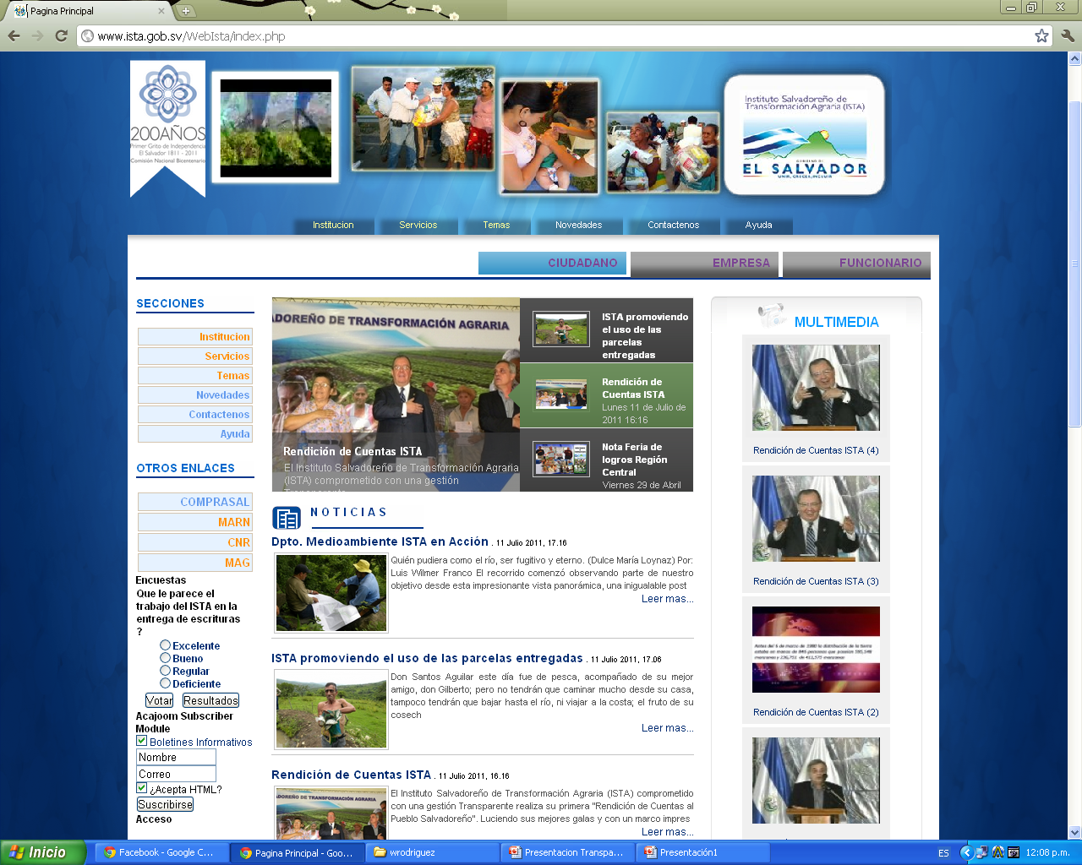
MECANISMOS Y CANTIDAD DE ESPACIOS DE PARTICIPACIÓN CIUDADANA
La oficina de relaciones Públicas y comunicaciones del Instituto Salvadoreño de Transformación Agraria (ISTA) Consiente de la necesidad de contribuir en los cambios que impulsa el Presidente de El Salvador Mauricio Funes desde las diferentes dependencias del ejecutivo como lo son la Secretaria de Asuntos Estratégicos y la Subsecretaría de Transparencia y Anticorrupción, esta última como el ente encargado de velar por el buen funcionamiento de la Ley de Transparencia y Acceso a la información de las Instituciones Públicas.
Ha comenzado a crear desde el segundo trimestre del 2010 una estructura comunicativa que responda al perfil de información que la población demanda a través de los diferentes medios comunicativos, perfilando y potenciando una pagina web con las principales características de la multimedia, como lo son, la fotografía, el video y el audio, para aprovechar al máximo toda la información que constantemente recoge el equipo de comunicaciones, inclusive haciendo uso de la tecnología informática para la proyección en vivo y en directo de las actividades importantes que realiza la Institución.

Slide 2
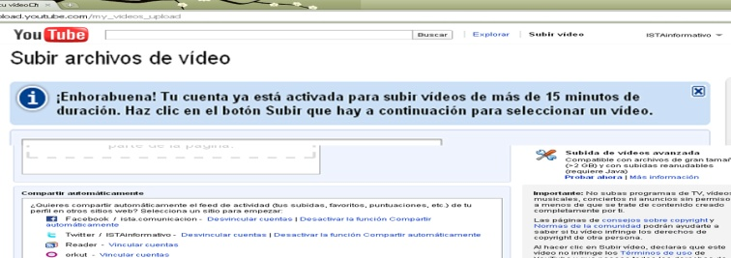
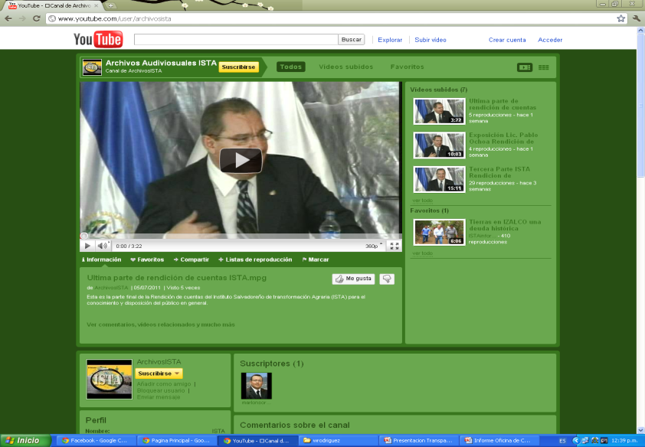
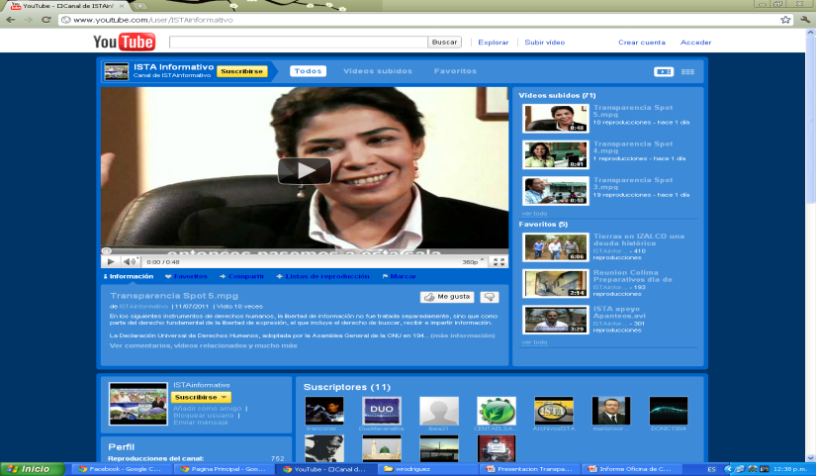
ISTA comunicaciones efectivas en un mundo globalizado
Se han creado estructuras complementarias que además de ser gratuitas tienen la aceptación de un considerable numero de pobladores que usan el internet para informarse, compartir inquietudes, conocimientos y participar activamente volviendo estos espacios interactivos y de gran alcance.
Hemos creado dos cuentas en Youtube, una de las más famosas paginas de videos de la web, nuestra constancia en la subida de información y calidad de ésta a contribuido para que los administradores nos premien con más tiempo de subida de nuestros documentos en la pagina, Más de 15 minutos cuando lo normal son 10 minutos. Una de las paginas se usa para subir material editado que luego conectamos a nuestra pagina web y las otras páginas complementarias como Facebook y Twitter. Hemos logrado subir el material con alta calidad y buena resolución tanto en video como en audio. (ISTA Informativo)
La otra pagina de Youtube se llama Archivos de ISTA y esta se ocupa únicamente para subir material de buena calidad pero sin editar, el fin es que los diferentes medios de comunicación puedan usar de la actividad, lo que mejor les parezca según el enfoque de sus notas, además el publico puede tener acceso a la actividad tal y como se desarrolló sin edición.
ISTA informativo
Archivos ISTA

Slide 3
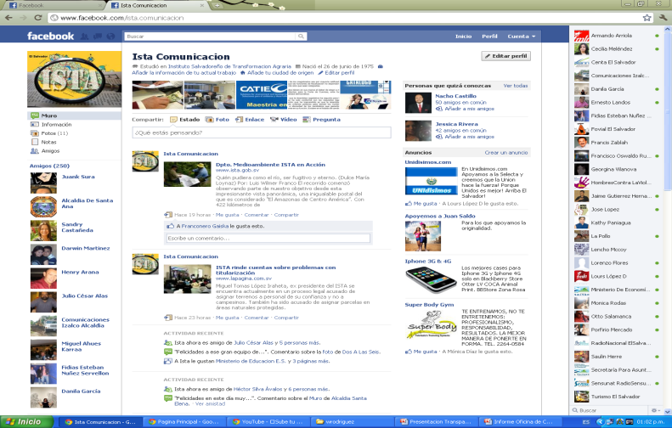
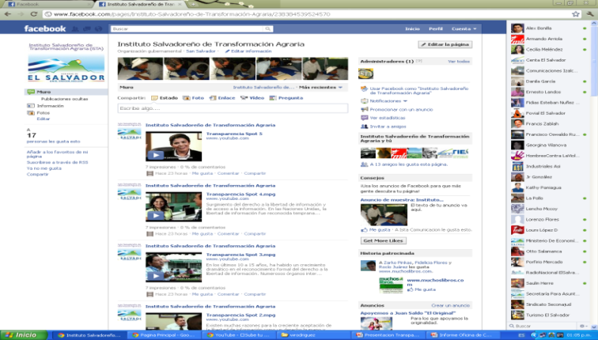
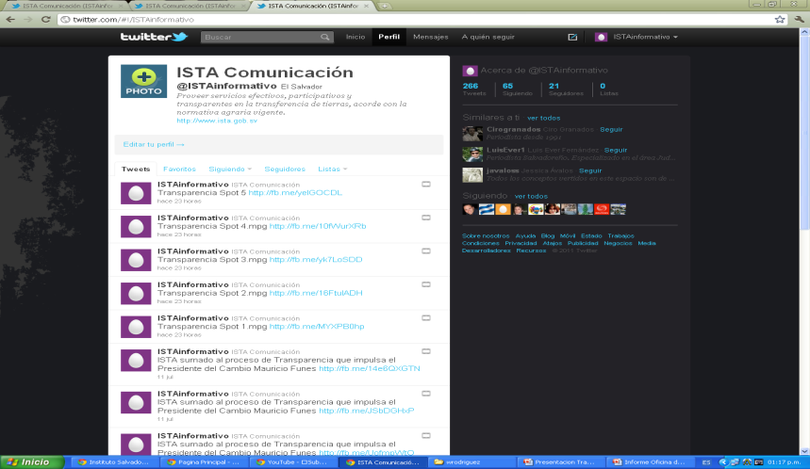
ISTA comunicaciones efectivas en un mundo globalizado
Estamos en las Redes Sociales. Hemos acercado la Institución a las personas creándoles un entorno con calidez y atención, la gente puede consultarnos y enterarse de lo que cada una de nuestras dependencias hacen para el beneficio de la población del ISTA, además podemos responder de forma clara e inmediata a cualquier consulta que nuestros seguidores hagan .
Para ello hemos creado dos paginas en Facebook y una en Twitter con las cuales compartimos aquellas notas que son de interés para nuestros seguidores, además, la institución bota paredes y muros para volverse más humana al conocer datos tan íntimos como lo son la fecha de cumpleaños de nuestros seguidores podemos enviar un mensaje de fraternidad y congratulaciones consolidando la amistad con nuestros usuarios. Hay también una interrelación con las otras instituciones que ya poseen una cuenta como la nuestra.
Facebook Pagina Instituto Salvadoreño de Transformación Agraria
Facebook Pagina
ISTA comunicacion
Twitter Pagina
ISTA informativo

Slide 4
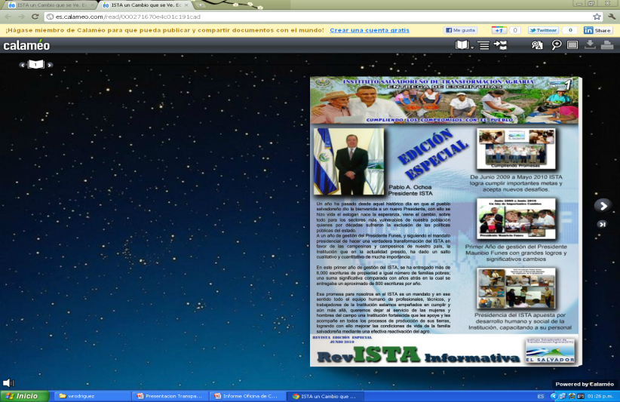
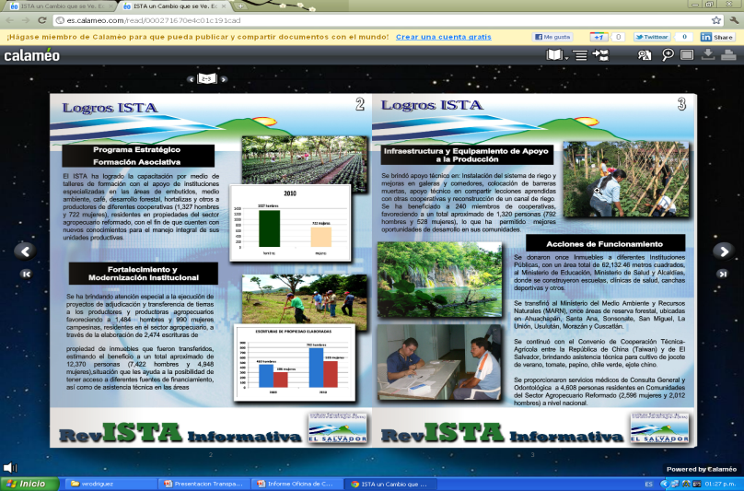
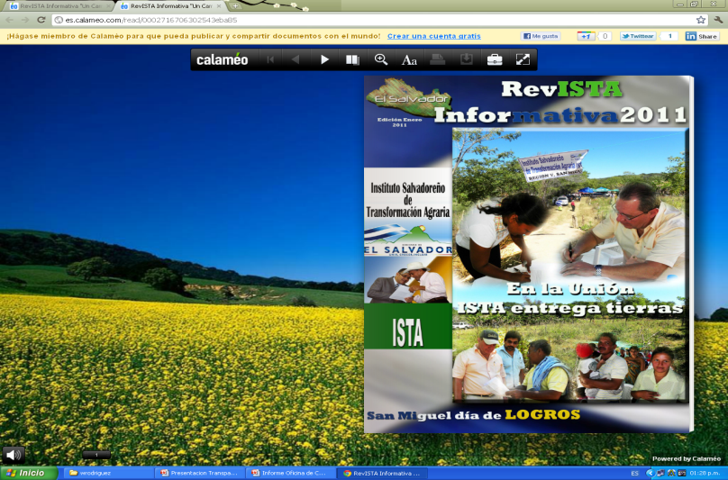
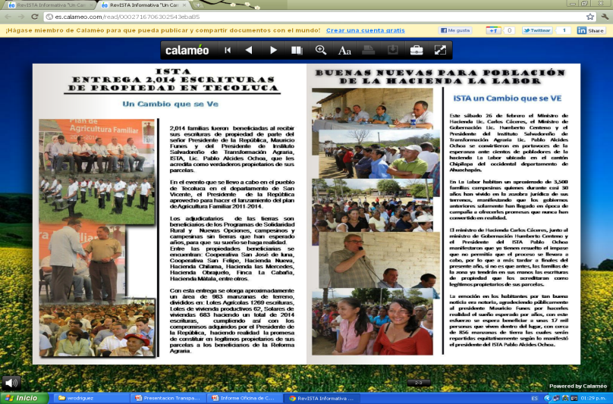
ISTA comunicaciones efectivas en un mundo globalizado
La información impresa de nuestras actividades, es colocada en 35 puntos estratégicos dentro de la institución, carteleras y zonas vivas del ISTA, pero esa información también es colocada en la web a través de la Pagina Calameo la cual nos da la opción de enviarla vía correo electrónico a todos nuestros contactos y medios de comunicación de forma sencilla y con muy buen atractivo visual.
RevISTA informativa
En Calameo

Slide 5
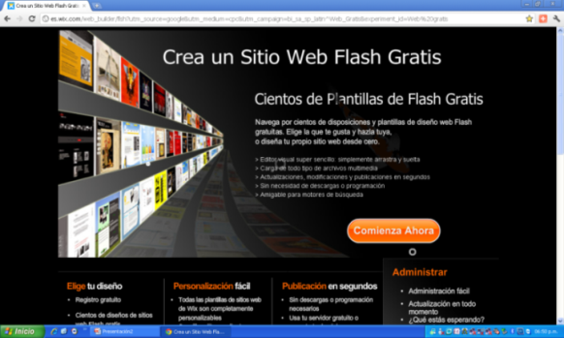
OBJETIVOS
Contar con un medio interactivo que sirva de contacto con el público para la retroalimentación comunicacional, que nos ayude a crecer como institución.
Proporcionar al público un medio donde pueda consultar sus inquietudes y obtener una respuesta víable y rápida.
Dar a conocer a través de las redes sociales las actividades, funciones e información general de la institución, que sea de interés para a ciudadanía.
Contar con una herramienta de medición pública para conocer las diversas opiniones del público sobre la institución.
Proyectar el trabajo y todos los procesos institucionales al público para transparentar la gestión al público.

Slide 6
¿CÓMO ACCEDER A LAS REDES SOCIALES DE ISTA?
ISTA cuenta con diversos mecanismos de participación ciudadana, entre ellos el facebook y el twiter, los cuales le sirven a la institución para tener una comunicación directa con la ciudadania, donde ISTA da a conocer sus actividades, manuales, organización, entre otros. Así como también el público cuenta con una vía de acceso para conocer la institución y preguntar las inquietudes que tiene sobre el trabajo del instituto.
http://www.facebook.com/ista.comunicacion
http://youtube.com/user/ISTAinformativo
http://www.wix.com/istacomunicacion/galerias-fotograficas-ista
http://twitter.com/#!/ISTAinformativo
ISTAinformativo@ustream
www.ustream.tv/channel/istainformativo
Asimismo hay acceso directo a través de la página web siendo su dirección: www.ista.gob.sv

Slide 7
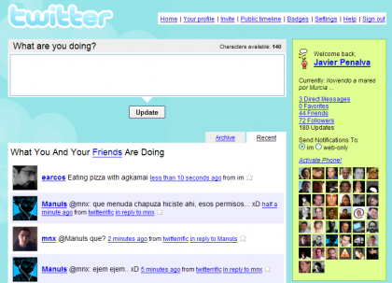
POLÍTICAS INSTITUCIONALES DE USO
En las páginas de las redes sociales de la institución se debe colocar información, fotografías y/o videos de las actividades de la institución, mensajes de interés a la ciudadanía e información de otras instituciones de interés para la población.
La información solicitada por los visitantes en las páginas de facebook y twiter se les debe dar una respuesta inmediata.
La oficina responsable de colocar la información en las redes sociales de ISTA es la Oficina de Relaciones Públicas y Comunicaciones en corresponsabilidad con la Oficina de Información y Respuesta, OIR.
Contar con una herramientas donde se tenga una relación cercana con las personas interesadas en los servicios que ofrece la institución.

Slide 8
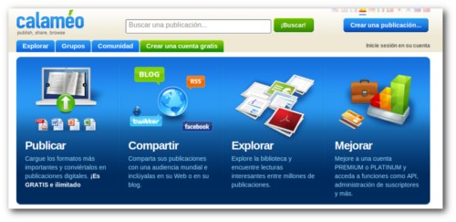
FORMA DE EVALUACIÓN
Uno de los métodos para evaluar la audiencia de las redes sociales de ISTA son los comentarios que los usuarios dan a cada una de las publicaciones.
Las solicitudes de información que se reciben a través de las páginas de ISTA en la web es otra forma de evaluar la cobertura que tiene este medio.
A través del número de amigos que tiene ISTA en las redes sociales se puede evaluar la cobertura que posee cada una de ellas.

